Slide 1





Slide 2


Viết các phân số thập phân sau thành số thập phân. Đọc các số thập phân đó.
1
$\frac{31}{10}$; $\frac{75}{100}$; $\frac{489}{100}$; $\frac{6024}{1000}$
$\frac{31}{10}$= 3,1. Đọc là: ba phẩy một.
$\frac{75}{100}=$0,75. Đọc là: không phẩy bảy mươi lăm.
$\frac{489}{100}$ = 4,89. Đọc là: bốn phẩy tám mươi chín.
$\frac{6024}{1000}$ = 6,024. Đọc là: sáu phẩy không trăm hai mươi tư.

Slide 3
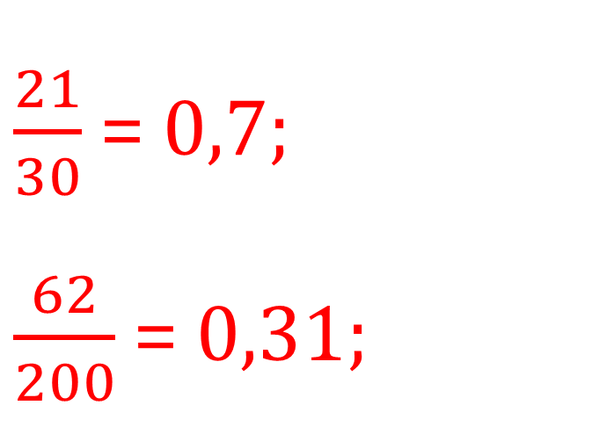
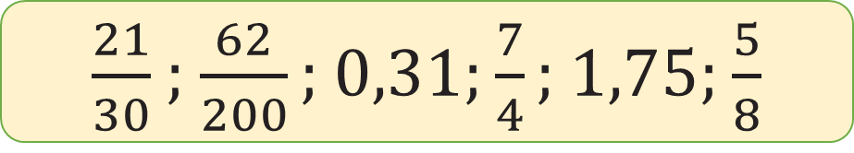
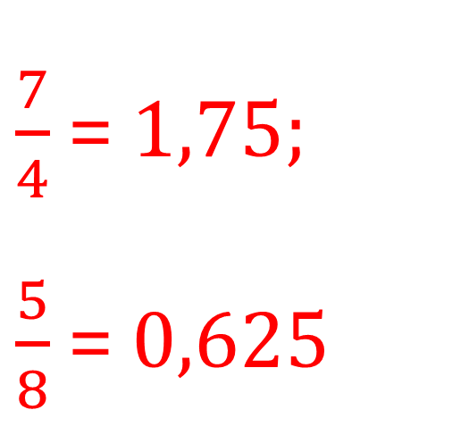
2
Viết các phân số sau dưới dạng số thập phân.
$\frac{21}{30}$ ; $\frac{62}{200};$0,31; $\frac{7}{4};$1,75; $\frac{5}{8}$
$\frac{21}{30}$ = 0,7;
$\frac{62}{200}$ = 0,31;
$\frac{7}{4}$ = 1,75;
$\frac{5}{8}$ = 0,625

Slide 4
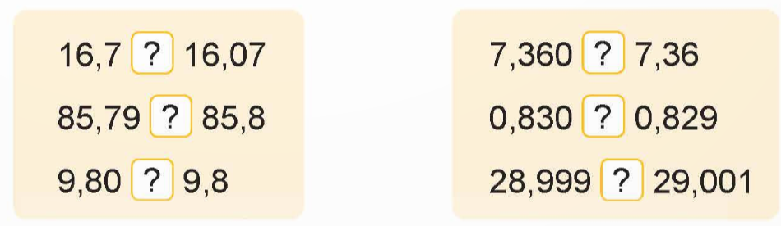
3
>; <; =?
>
=
>
>
=
<

Slide 5
Dưới đây là số đo diện tích các căn hộ hai phòng ngủ của một tòa chung cư: 71,5 m²; 69,83 m²; 71,09 m²; 68,93 m².
Viết các số đo diện tích trên theo thứ tự từ bé đến lớn.
5
Các số đo diện tích theo thứ tự từ bé đến lớn là:
68,93 m²; 69,83 m²; 71,09 m²; 71,5 m².

Slide 6


Slide 7


a) Sản lượng cá đánh bắt được của công ty Thành Long trong tháng Ba gấp rưỡi tháng Hai. Vậy sản lượng cá đánh bắt được của công ty Thành Long trong tháng Ba bằng % tháng Hai.
5
?
150
b) Sản lượng cá đánh bắt được của công ty Thành Long trong tháng Tư bằng 60% tháng Ba. Vậy sản lượng cá đánh bắt được của công ty Thành Long trong tháng Tư bằng % tháng Ba.
?
$$\frac{3}{5}$$

Slide 8


